Slide 1
স্বা
গ
ত
ম

Slide 2
Aveyj Kvjvg AvRv` iæ‡ej,
সহকারী শিক্ষক
knx` AvjvDwÏb D”P we`¨vjq, wgR©vcyi, cvKzw›`qv, wK‡kviMÄ|

Slide 3
পরিচিতি
Aveyj Kvjvg AvRv` iæ‡ej,
সহকারী শিক্ষক
knx` AvjvDwÏb D”P we`¨vjq, wgR©vcyi, cvKzw›`qv, wK‡kviMÄ|

Slide 4
পাঠ পরিচিতি
শ্রেণি – ৮ম
বিষয় –বিজ্ঞান
অধ্যায়-ত্রয়োদশ
ছাত্র – ৪০ জন।
সময় – ৫০ মিনিট

Slide 5
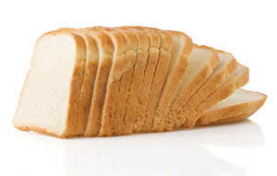
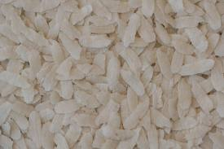
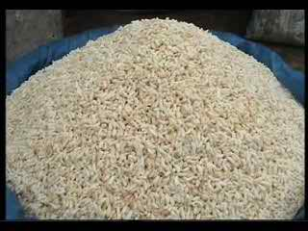
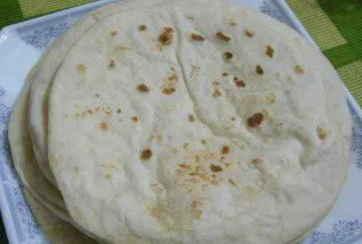
নিচের ছবিগুলো কিসের বল?

Slide 6
শর্করা/শ্বেতসার
পাঠ: ২ ও ৩

Slide 7
শিখনফল
এই পাঠ শেষে শিক্ষার্থীরা---
1
শর্করা জাতীয় খাদ্যের নাম বলতে পারবে।
২
শর্করার গঠন উপাদান ও প্রকারভেদ বলতে পারবে।
৩
শর্করার কাজ ও দেহে শর্করার চাহিদা ব্যাখ্যা করতে পারবে।
৪
শর্করার অভাবজনিত রোগ বলতে পারবে।

Slide 8
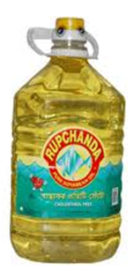
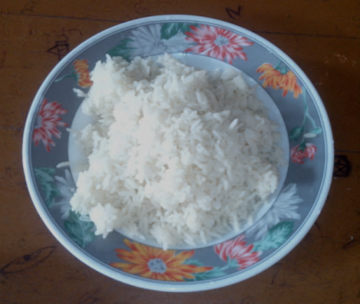
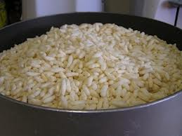
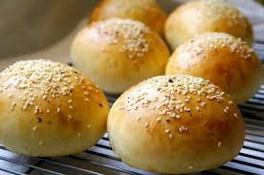
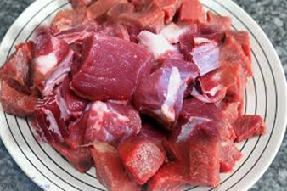
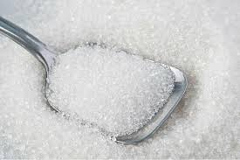
সয়াবিন তেল
ভাত
মুড়ি
মরিচ
পাঁউরুটি
মাংস
চিনি
চিত্রের কোনগুলো শর্করা জাতীয় খাদ্য?

Slide 9
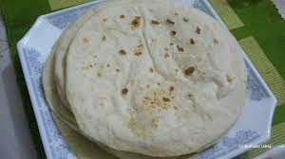
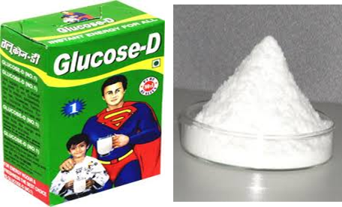
আরো কয়েকটি শর্করা জাতীয় খাদ্যের নাম বল।
চিনি
রুটি
গ্লুকোজ
শর্করা কোন কোন মৌল নিয়ে গঠিত?
শর্করা কার্বন, হাইড্রোজেন ও অক্সিজেন মৌল নিয়ে গঠিত।

Slide 10
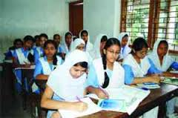
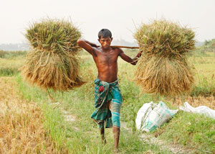
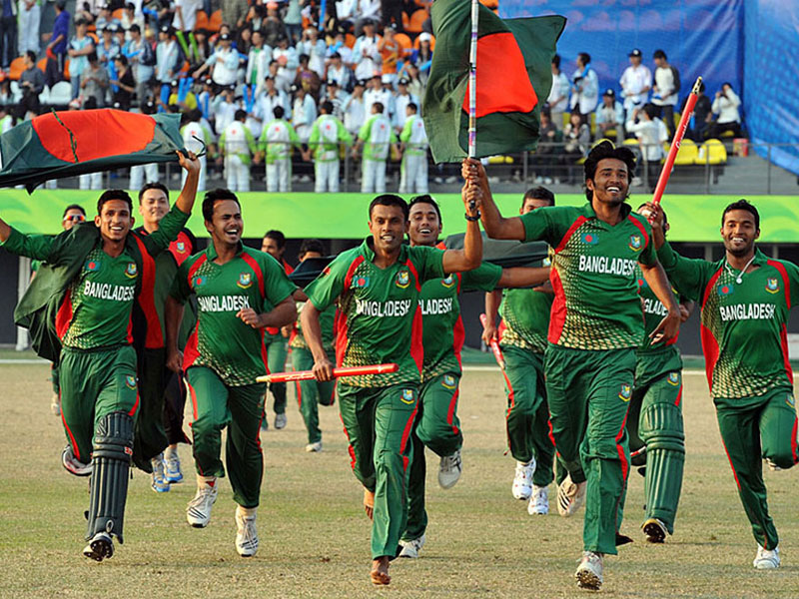
আমাদের প্রয়োজনীয় চাহিদার শতকরা কত ভাগ শর্করা থেকে গ্রহণ করা দরকার?
➢চিত্রের প্রত্যেকের দেহে দৈনিক শর্করার চাহিদা কী সমান?
➢ একজন ৬০ কেজি ওজনের পুরুষ মানুষের প্রতিদিন গড়ে শর্করার চাহিদা কত?
➢ একজন পূর্ণ বয়স্ক পুরুষের দৈনিক কী পরিমাণ শর্করার চাহিদা থাকে?
➢শর্করার চাহিদা কিসের উপর নির্ভর করে?

Slide 11
একটি পরীক্ষা:
কাজ: প্রিয় শিক্ষার্থীবৃন্দ আমরা এখন আমাদের খাদ্যে শ্বেতসার বা শর্করার উপস্থিতি নির্ণয় করব:
উপকরণ: ভাতের মাড়, টেস্টটিউব, আয়োডিন দ্রবণ।

Slide 12
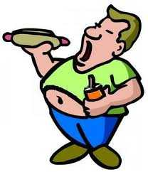
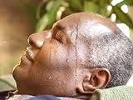
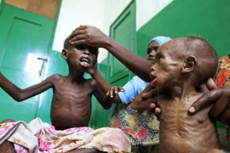
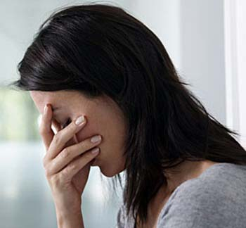
নিচের চিত্রগুলো হল শর্করার অভাবজনিত রোগ:
অপুষ্টি
অতিরিক্ত ঘামানো
বমি বমি ভাব
ক্ষুধা অনুভব করা
হৃদকম্পন বেড়ে বা কমে যাওয়া

Slide 13
মূল্যায়ণ:
১। তিনটি শর্করা জাতীয় খাদ্যের নাম বল।
২। শর্করা কোন কোন উপাদানে গঠিত? ৩। ১গ্রাম শর্করায় কত কিলোক্যালরি তাপ উৎপন্ন হয়?
৪। আমাদের মোট প্রয়োজনীয় ক্যালরির মতকরা কত ভাগ শর্করা
হতে গ্রহণ করা দরকার ?

Slide 14
বাড়ীর কাজ
তোমরা বাড়ীতে যে খাবার খাও এদের মধ্যে শর্করা জাতীয় খাবারর একটি
তালিকা নিয়ে আসবে।

Slide 15
ধন্যবাদ

